Slide 1
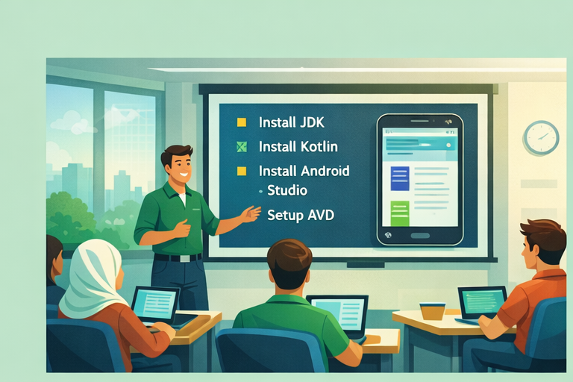
Mata Kuliah • Pertemuan 2
Instalasi
dan Tools
Menyiapkan lingkungan kerja Android Studio, JDK, Kotlin, SDK, dan emulator
Target akhir sesi: mahasiswa mampu menginstal tools utama dan menyiapkan emulator untuk praktik berikutnya.
Notes:
[Sources] - RPS Pemograman Mobile Native (user-provided PDF), minggu 2: Instalasi & Tools. - Visual dibuat dengan OpenAI image generation (internal asset).

Slide 2
Apa yang dipelajari pada pertemuan 2?
AGENDA
Materi ini mengubah pengantar konseptual menjadi lingkungan kerja yang siap dipakai.
1. Toolchain
2. Instalasi
3. Verifikasi
4. AVD
Mengenal peran JDK, Kotlin, Android Studio, SDK, dan emulator.
Langkah umum memasang tools utama di laptop mahasiswa.
Cek hasil instalasi dan kesiapan tool untuk praktik.
Menyiapkan emulator sebagai perangkat uji.
Sub-CPMK
Indikator ketercapaian
Mahasiswa mampu mengidentifikasi tools pengembangan Android.
Mahasiswa mampu menginstal JDK, Kotlin, dan emulator.
Notes:
[Sources] - RPS Pemograman Mobile Native (user-provided PDF), tabel minggu ke-2: sub-CPMK, indikator, materi.

Slide 3
Posisi pertemuan 2 dalam semester
KONTEKS
Setelah memahami konsep mobile, mahasiswa mulai menyiapkan lingkungan pengembangan.
Minggu 1
Minggu 2
Minggu 3–5
Pendahuluan mobile programming, native vs hybrid, dan arsitektur Android.
Instalasi & tools: memastikan laptop siap untuk coding dan praktikum.
Masuk ke Kotlin dasar, function-class, lalu Android Studio & struktur project.
Kalau lingkungan kerja belum siap di minggu 2, maka praktik di minggu-minggu berikutnya akan tertunda. Karena itu sesi instalasi tampak sederhana, tetapi sangat krusial.
Notes:
[Sources] - RPS Pemograman Mobile Native (user-provided PDF), urutan materi minggu 1–5.

Slide 4
Toolchain yang dibutuhkan
TOOLS
Semua tools ini bekerja sebagai satu ekosistem, bukan berdiri sendiri.
JDK
Kotlin
Android Studio
Android SDK
AVD / Emulator
Menyediakan lingkungan Java yang dibutuhkan tool Android.
Bahasa utama untuk menulis logika aplikasi Android modern.
IDE resmi untuk membuat, menjalankan, dan debug aplikasi.
Kumpulan platform, API, dan tools build Android.
Perangkat virtual untuk testing.
Alur sederhananya: JDK mendukung proses build, Kotlin dipakai menulis kode, Android Studio mengelola project, SDK menyediakan API Android, dan emulator dipakai untuk pengujian tanpa harus selalu memakai perangkat fisik.
Notes:
[Sources] - RPS minggu 2: fokus pada instalasi dan tools. - Android Studio official overview: https://developer.android.com/studio/ - Get started with Kotlin: https://kotlinlang.org/docs/getting-started.html

Slide 5
Sebelum instalasi: cek kesiapan perangkat
PERSIAPAN
Tidak semua laptop memberi pengalaman yang sama untuk Android Studio dan emulator.
OS & ruang simpan
RAM & prosesor
Virtualization
Pastikan memakai sistem operasi 64-bit yang didukung, dengan ruang kosong yang cukup untuk IDE, SDK, dan AVD.
Android Studio masih bisa berjalan pada spesifikasi minimum, tetapi emulator akan lebih nyaman pada RAM lebih besar dan CPU dengan virtualisasi.
Emulator memerlukan dukungan virtualisasi (misalnya VT-x atau AMD-V) agar performanya layak dipakai saat praktikum.
Notes:
[Sources] - Android Studio install requirements: https://developer.android.com/studio/install

Slide 6
Urutan instalasi yang disarankan
ROADMAP
Mengikuti urutan yang rapi akan mengurangi error saat setup.
1
2
3
4
5
Cek sistem & ruang kosong
Pasang JDK
Install Android Studio
Setup SDK
Buat emulator & verifikasi
Catatan: Kotlin umumnya sudah terintegrasi di Android Studio modern, sehingga mahasiswa tidak selalu perlu memasang compiler Kotlin terpisah untuk praktik Android dasar.
Notes:
[Sources] - Get started with Kotlin: https://kotlinlang.org/docs/getting-started.html - Kotlin command-line compiler notes: https://kotlinlang.org/docs/command-line.html - Android Studio install: https://developer.android.com/studio/install

Slide 7
Langkah 1 — Memasang JDK
JDK
JDK dibutuhkan oleh banyak proses build dan tooling Java/Kotlin.
• Unduh JDK dari vendor yang tepercaya, lalu pilih versi yang sesuai dengan kebutuhan Android Studio yang dipakai. • Jalankan installer dan ikuti langkah instalasi sampai selesai. • Pastikan folder instalasi tersimpan dengan baik dan mudah ditemukan jika diperlukan untuk konfigurasi tambahan. • Bila perlu, atur environment variable sesuai panduan sistem operasi yang dipakai di laboratorium atau laptop pribadi.
Tips praktis
Untuk kelas pemula, yang paling penting bukan menghafal versi, tetapi memastikan perintah Java dikenali sistem dan tidak bentrok dengan instalasi lama.
Notes:
[Sources] - Android Studio install/setup depends on Java tooling; see official installation guidance: https://developer.android.com/studio/install

Slide 8
Cek hasil instalasi JDK
VERIFIKASI
Verifikasi sederhana lebih penting daripada merasa “sudah install”.
Langkah cek
Buka terminal atau command prompt, lalu jalankan perintah untuk memeriksa apakah Java dan compiler-nya sudah dikenali sistem.
1 java -version 2 javac -version
Interpretasi
Jika versi tampil tanpa error “command not found”, maka instalasi dasar JDK biasanya sudah berhasil.
Notes:
[Sources] - Perintah verifikasi Java/JDK adalah praktik umum setelah instalasi tooling.

Slide 9
Apakah Kotlin perlu di-install terpisah?
KOTLIN
Untuk konteks Android dasar, jawabannya sering: tidak perlu.
Kotlin di Android Studio
Kapan compiler terpisah dipakai?
Implikasi untuk kelas
Dokumentasi Kotlin menyebut bahwa Kotlin sudah termasuk dalam setiap rilis Android Studio dan IntelliJ IDEA.
Biasanya saat ingin memakai Kotlin dari command line atau pada konteks non-Android tertentu.
Mahasiswa cukup fokus pada Android Studio terlebih dahulu, lalu belajar sintaks Kotlin di pertemuan berikutnya.
Notes:
[Sources] - Get started with Kotlin: https://kotlinlang.org/docs/getting-started.html - Kotlin command-line compiler: https://kotlinlang.org/docs/command-line.html

Slide 10
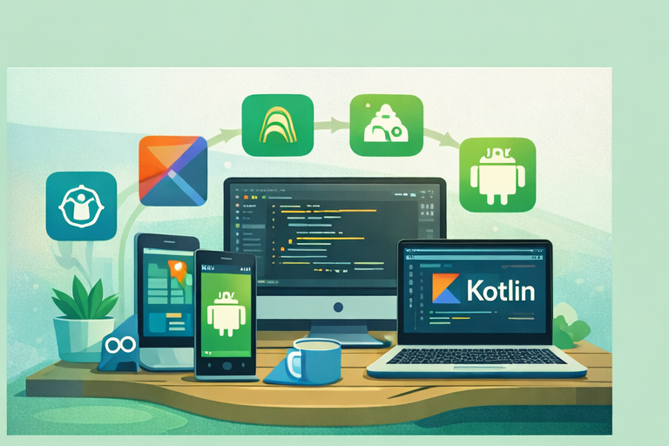
Langkah 2 — Memasang Android Studio
IDE
Inilah pusat kerja utama sepanjang semester.
• Unduh Android Studio dari situs resmi Android Developers. • Pilih installer sesuai sistem operasi yang dipakai. • Jalankan installer atau paket aplikasi, lalu ikuti Setup Wizard sampai selesai. • Saat pertama kali dibuka, Android Studio akan menawarkan pengunduhan komponen SDK yang dibutuhkan.
Notes:
[Sources] - Android Studio install: https://developer.android.com/studio/install - Android Studio overview: https://developer.android.com/studio/ - Visual dibuat dengan OpenAI image generation (internal asset).

Slide 11
Apa yang biasanya dipasang lewat Setup Wizard?
SETUP
Wizard membantu menyiapkan komponen inti agar mahasiswa tidak perlu konfigurasi manual dari nol.
Android SDK
Platform Tools
Build Tools
Emulator / system image
Platform Android dan API level yang dipakai project.
ADB dan utilitas pendukung untuk deployment/testing.
Komponen untuk proses compile, package, dan build aplikasi.
Komponen untuk membuat AVD dan menguji aplikasi secara virtual.
Notes:
[Sources] - Android Studio install and setup wizard guidance: https://developer.android.com/studio/install

Slide 12
Peran Android SDK dan SDK Manager
SDK
SDK Manager dipakai untuk menambah, menghapus, atau memperbarui komponen Android.
Apa itu SDK?
Mengapa perlu dikelola?
Fungsi SDK Manager
SDK adalah paket alat dan API yang memungkinkan pengembang membuat aplikasi untuk platform Android tertentu.
Karena project berbeda bisa membutuhkan API level, system image, atau build tools yang berbeda.
Memasang API level, update platform tools, memilih system image emulator, dan merapikan komponen yang tidak dipakai.
Notes:
[Sources] - Android Studio setup and SDK downloads: https://developer.android.com/studio/install

Slide 13

Apa itu emulator / Android Virtual Device?
AVD
Emulator memungkinkan pengujian aplikasi tanpa wajib memiliki banyak perangkat fisik.
• AVD meniru perangkat Android secara virtual: ukuran layar, versi Android, memori, dan konfigurasi lain. • Emulator cocok untuk praktikum karena dosen dapat menyamakan lingkungan uji mahasiswa. • Namun emulator cukup berat, sehingga spesifikasi perangkat dan virtualisasi sangat berpengaruh. • Jika laptop terbatas, perangkat Android fisik modern juga bisa dipakai sebagai alternatif uji.
Notes:
[Sources] - Android Studio install page: emulator is the preferred method for testing apps. https://developer.android.com/studio/install - Visual dibuat dengan OpenAI image generation (internal asset).

Slide 14
Langkah umum membuat emulator
EMULATOR
Urutan ini cukup untuk pengantar praktikum.
1
2
3
4
5
Buka Device Manager
Pilih Create Device
Tentukan hardware profile
Unduh system image
Finish lalu jalankan AVD
Notes:
[Sources] - Android Emulator / AVD setup flow based on Android Studio tooling: https://developer.android.com/studio/install

Slide 15
Checklist project pertama
RUN
Setelah tools siap, dosen dapat memandu uji sederhana bahwa semuanya berjalan.
Buat project baru
Pilih device tujuan
Periksa hasil run
Pilih template sederhana seperti Empty Activity agar fokus pada verifikasi lingkungan.
Jalankan project ke emulator atau perangkat fisik yang sudah terkoneksi.
Jika aplikasi contoh berhasil tampil, berarti IDE, SDK, dan target device sudah bekerja.
Notes:
[Sources] - Android Studio get started/build first app concepts: https://developer.android.com/studio/

Slide 16
Preview struktur project Android
STRUKTUR
Belum perlu mendalam—cukup tahu gambaran awalnya.
app/
java / kotlin
res/
Gradle files
Modul utama aplikasi. Nanti di sinilah mayoritas pekerjaan praktikum dilakukan.
Berisi kode sumber untuk Activity, class, dan logika aplikasi.
Tempat layout XML, drawable, string, dan resource lain.
Mengatur build dan dependency project.
Notes:
[Sources] - Android Studio overview and project setup context: https://developer.android.com/studio/

Slide 17

Masalah instalasi yang paling sering muncul
ERROR
Normal jika setup pertama belum langsung mulus.
SDK belum terunduh
Emulator lambat
Path Java bermasalah
Project belum bisa dijalankan karena komponen platform/build tools belum lengkap.
Biasanya terkait RAM kecil, virtualisasi belum aktif, atau system image terlalu berat.
Perintah Java tidak dikenali atau versinya bentrok.
Notes:
[Sources] - Android Studio install requirements and setup: https://developer.android.com/studio/install - Visual dibuat dengan OpenAI image generation (internal asset).

Slide 18
Bagaimana praktik di kelas bisa dijalankan?
PRAKTIK
Pertemuan ini di RPS memang dirancang dengan metode demonstrasi dan praktik.
Demonstrasi
Praktik
Durasi
Dosen memandu langkah instalasi secara live.
Mahasiswa mengikuti di laptop masing-masing.
1 × (3 × 50 menit)
Strategi yang efektif
Mulai dari pengecekan spesifikasi, lanjut install IDE, cek SDK, buat AVD, lalu tutup dengan verifikasi run project sederhana.
Notes:
[Sources] - RPS minggu 2: metode demonstrasi dan praktik; durasi 1 x (3x50’). - Visual dibuat dengan OpenAI image generation (internal asset).

Slide 19
Checklist instalasi mahasiswa
CHECKLIST
Bisa langsung dipakai dosen sebagai lembar cek cepat di kelas.
Item verifikasi
Status
Java/JDK terpasang
Ya / Belum
Perintah java -version berhasil
Ya / Belum
Android Studio dapat dibuka
Ya / Belum
SDK utama sudah terunduh
Ya / Belum
AVD / Emulator berhasil dibuat
Ya / Belum
Project contoh berhasil dijalankan
Ya / Belum
Notes:
[Sources] - Checklist disusun dari indikator minggu 2 pada RPS: instalasi JDK, Kotlin, dan emulator.

Slide 20
Bagaimana sesi ini dinilai?
ASESMEN
RPS menetapkan bentuk asesmen berupa tugas instalasi.
Tugas instalasi
Bukti yang masuk akal
Kriteria minimal
Mahasiswa menunjukkan bahwa tools utama telah terpasang dan dapat dipakai.
Screenshot hasil install, tampilan Android Studio, emulator aktif, dan hasil verifikasi dasar.
Tools terpasang, emulator berjalan, dan project contoh siap dipakai untuk pertemuan berikutnya.
Notes:
[Sources] - RPS minggu 2: bentuk asesmen adalah tugas instalasi.

Slide 21
Sumber belajar pendukung
SUMBER
RPS juga menyinggung video tutorial instalasi sebagai bahan daring.
Sumber 1
Sumber 3
Pesan penting
Video tutorial instalasi untuk membantu mahasiswa yang tertinggal saat demo kelas.
Dokumentasi Kotlin untuk memahami posisinya dalam Android Studio.
Pada sesi instalasi, mahasiswa yang berhasil bukan yang paling cepat, tetapi yang paling rapi mencatat langkah, error, dan solusi yang ditemui.
Sumber 2
Sumber 4
Dokumentasi resmi Android Studio untuk langkah instalasi dan kebutuhan sistem.
Catatan kelas atau checklist instalasi yang dibuat dosen.
Notes:
[Sources] - RPS minggu 2: bahan daring menyebut video tutorial instalasi. - Android Studio install docs: https://developer.android.com/studio/install - Kotlin docs: https://kotlinlang.org/docs/getting-started.html

Slide 22
Rangkuman pertemuan 2
RINGKASAN
Empat hal yang harus selesai setelah sesi ini.
1
2
3
4
Mahasiswa mengenal toolchain dasar Android: JDK, Kotlin, Android Studio, SDK, dan emulator.
Android Studio menjadi pusat kerja utama; Kotlin biasanya sudah terintegrasi di dalamnya.
Instalasi harus diverifikasi, bukan hanya diunduh atau diklaim selesai.
Emulator atau perangkat uji harus siap untuk praktik berikutnya.
Notes:
[Sources] - Ringkasan disusun dari RPS minggu 2 dan dokumentasi resmi Android Studio/Kotlin.

Slide 23
Exit ticket
REFLEKSI
Jawab singkat sebelum sesi berakhir.
Pertanyaan 1
Pertanyaan 2
Pertanyaan 3
Sebutkan minimal tiga tools utama yang dibutuhkan untuk praktik Android dasar.
Apa fungsi emulator dalam proses belajar mobile programming?
Bagaimana cara sederhana memverifikasi bahwa instalasi dasar sudah berhasil?
Notes:
[Sources] - Exit ticket disusun dari indikator minggu 2 pada RPS.

Slide 24
Sampai jumpa di
Pertemuan 3
Pengenalan Kotlin
Lanjutan yang akan dipelajari:
• sintaks dasar Kotlin
• variabel dan tipe data
• latihan program sederhana
Pastikan tools sudah siap sebelum pertemuan berikutnya.
Notes:
[Sources] - RPS minggu 3: Pengenalan Kotlin. - Visual dibuat dengan OpenAI image generation (internal asset).

